Slide 1


Slide 2
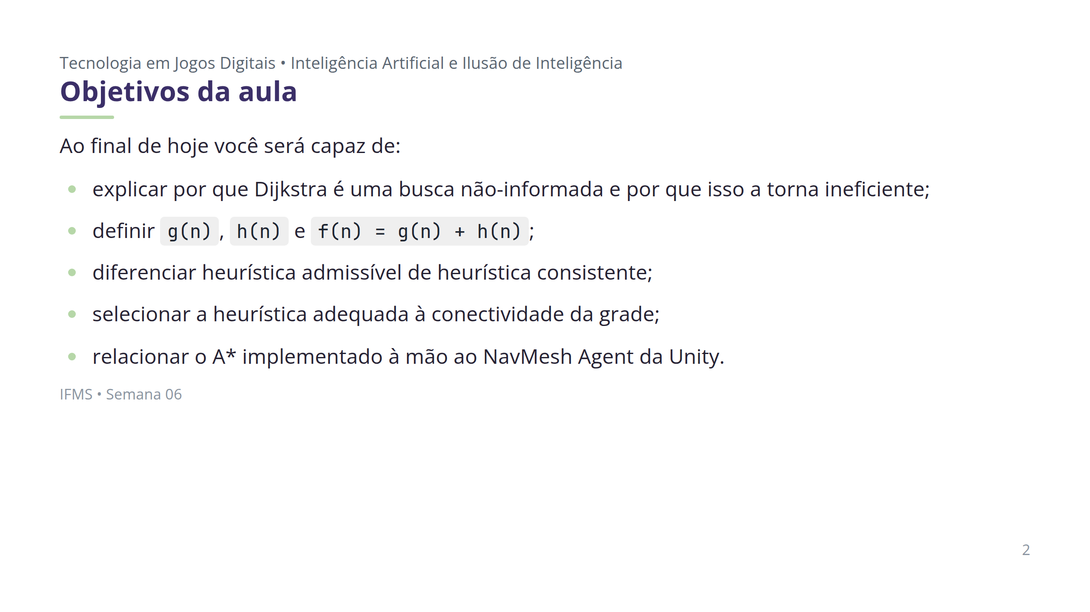

Slide 3
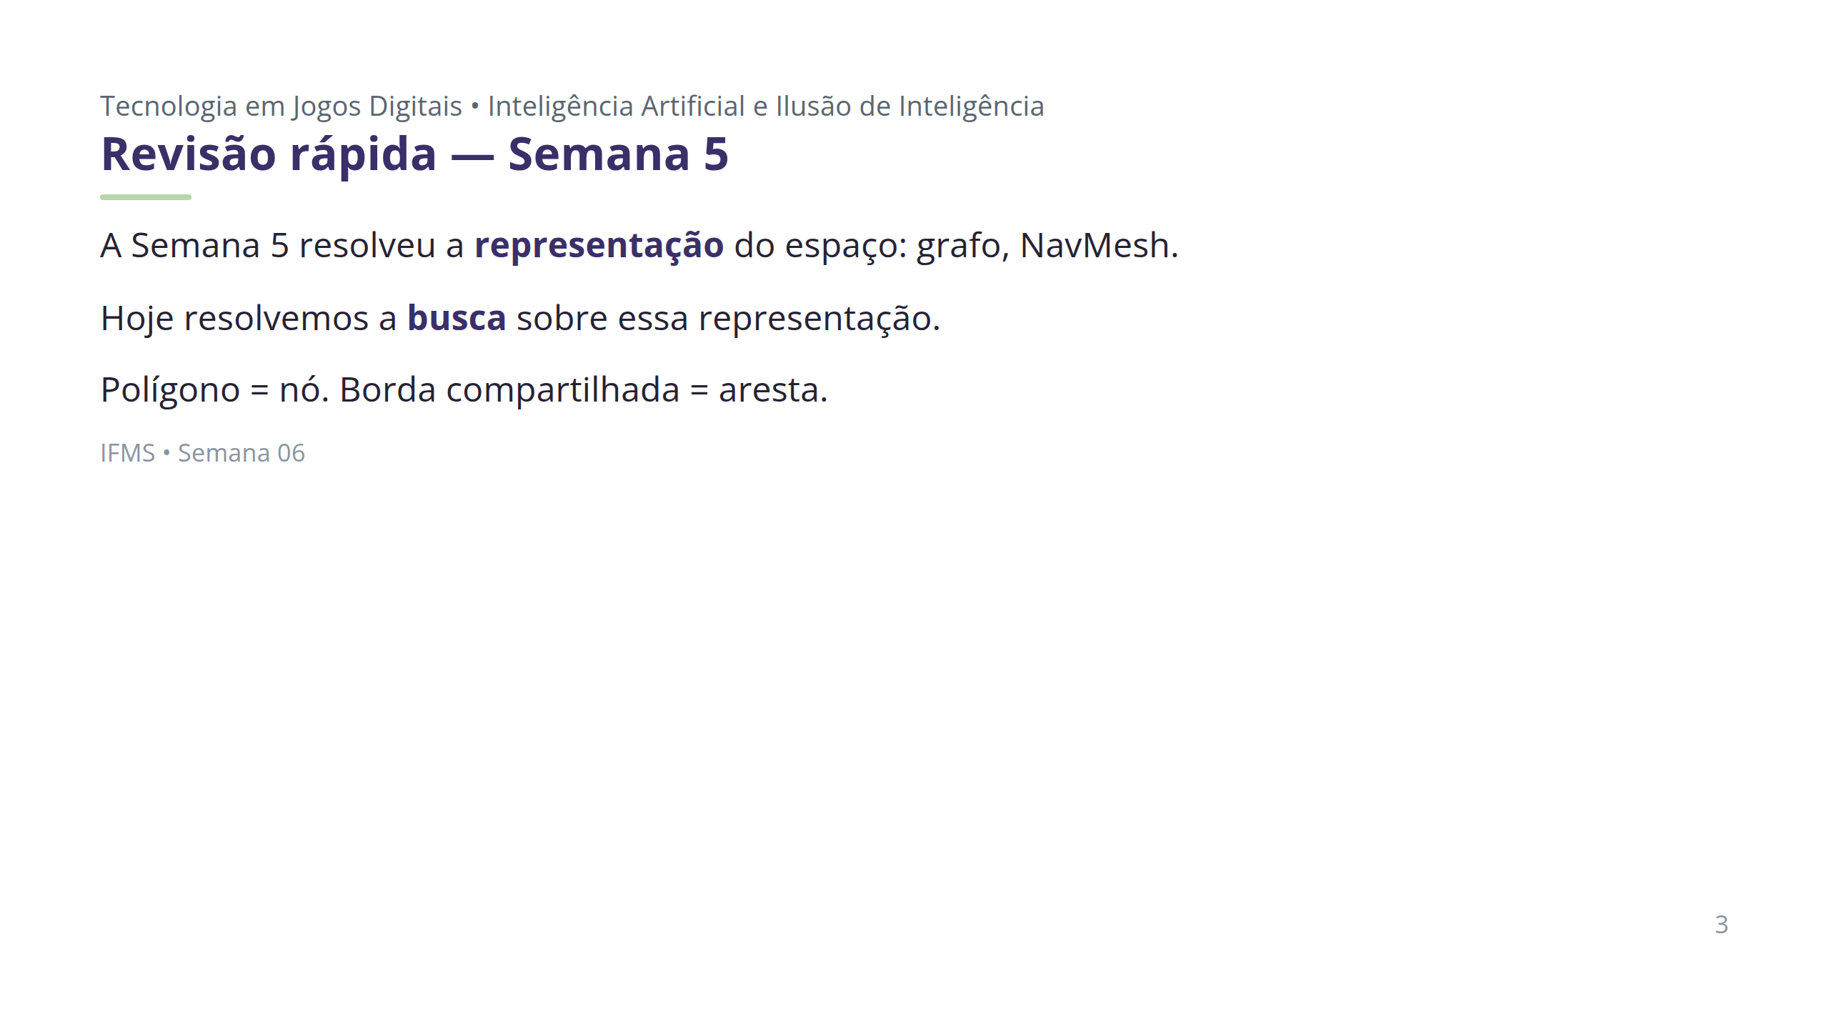

Slide 4


Slide 5
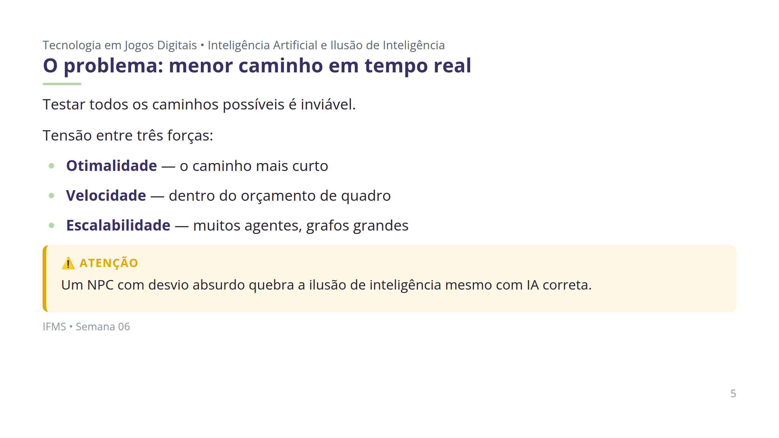

Slide 6
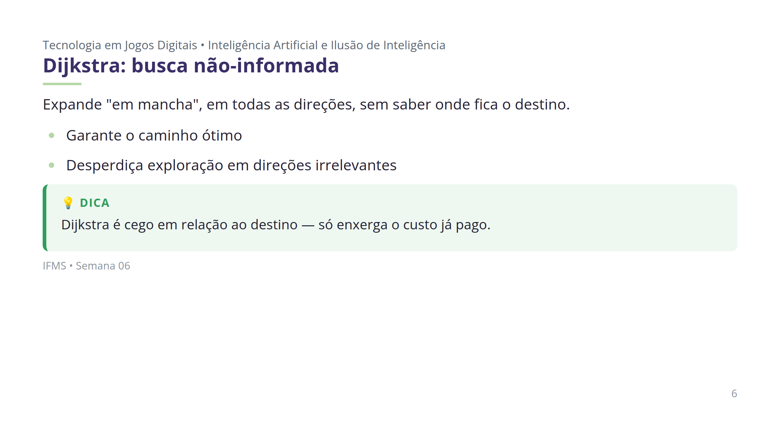

Slide 7
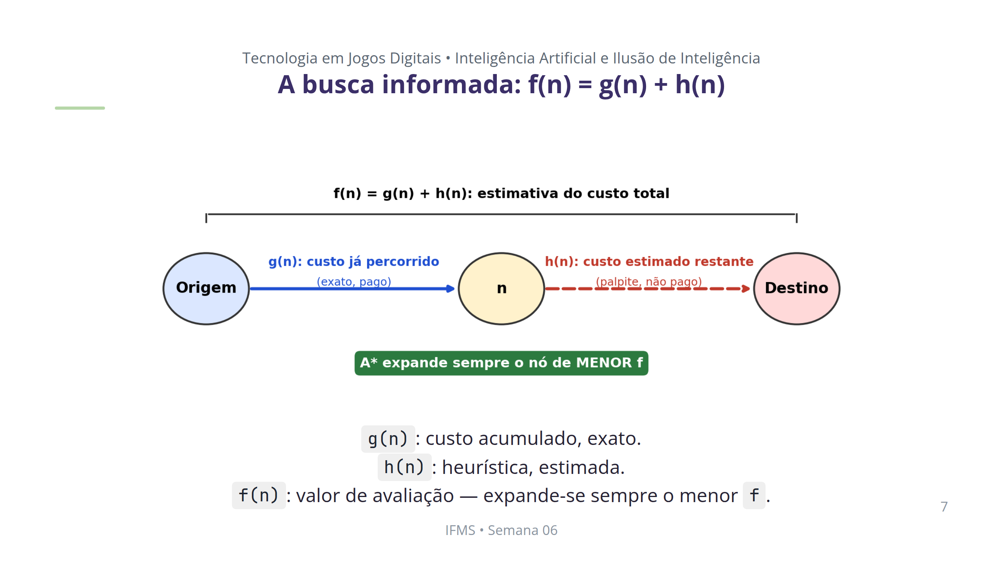

Slide 8
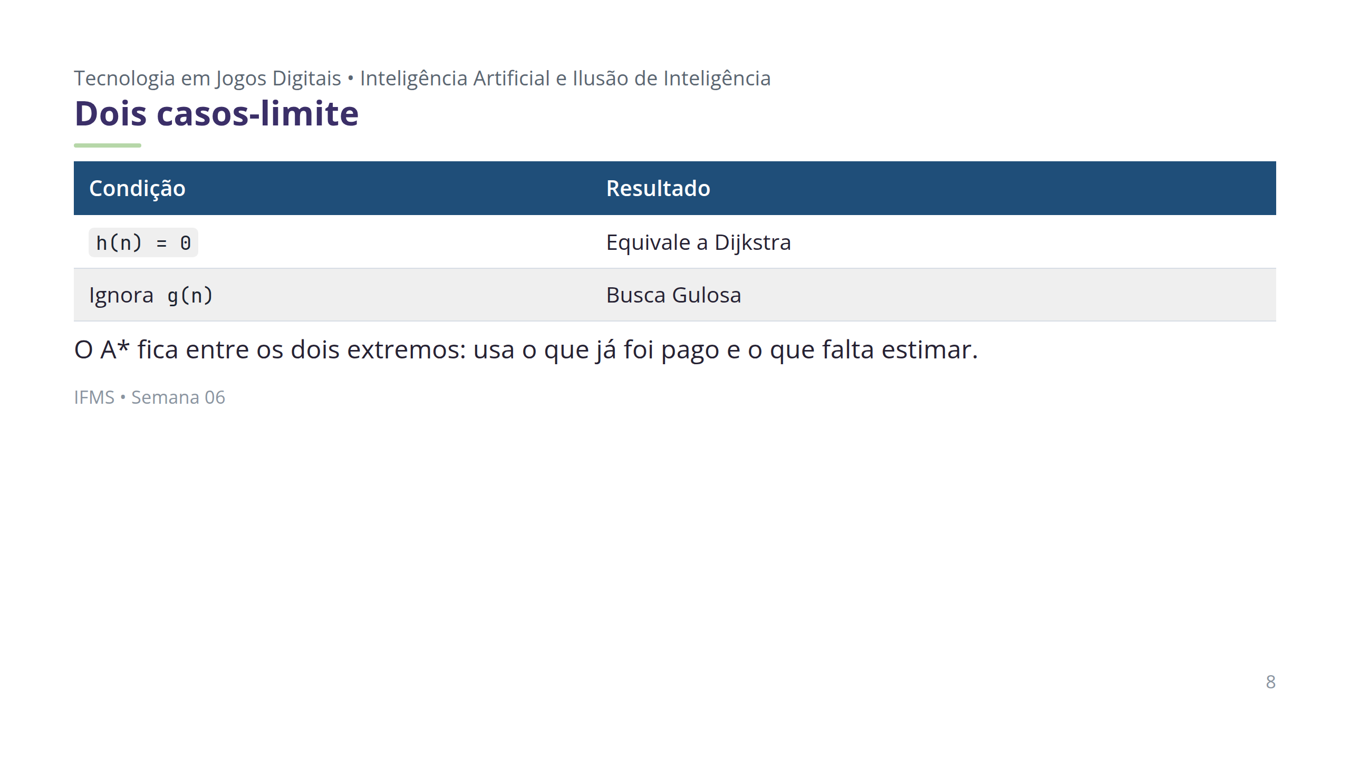

Slide 9
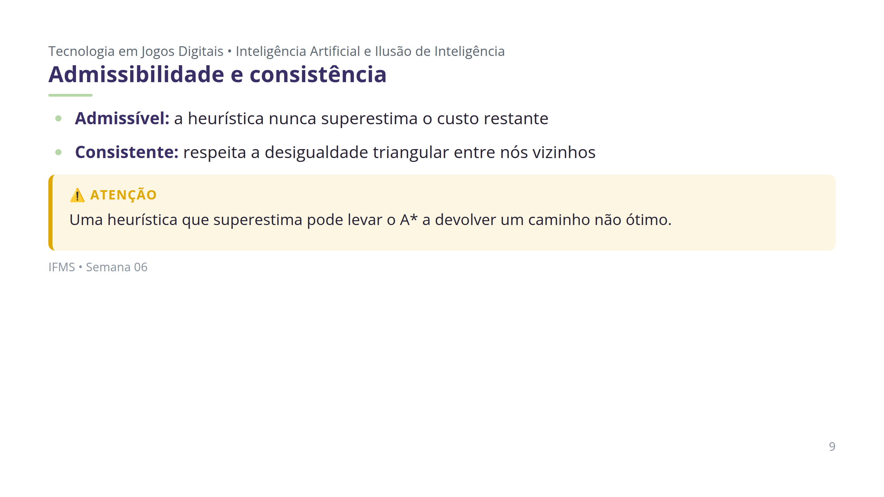

Slide 10
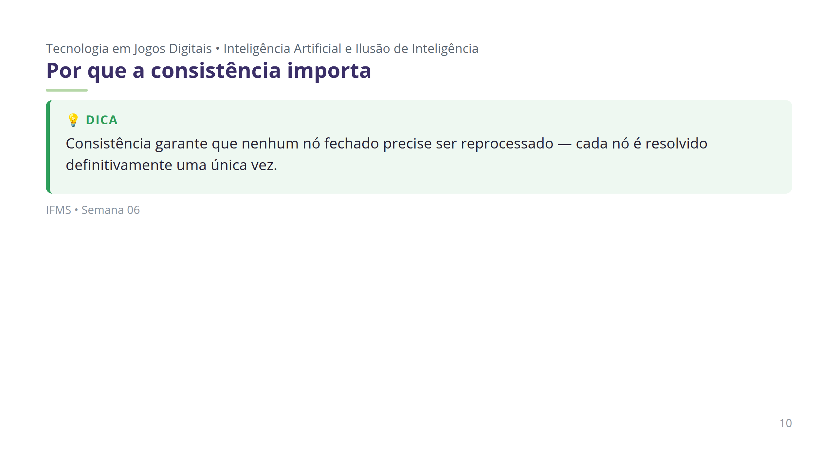

Slide 11
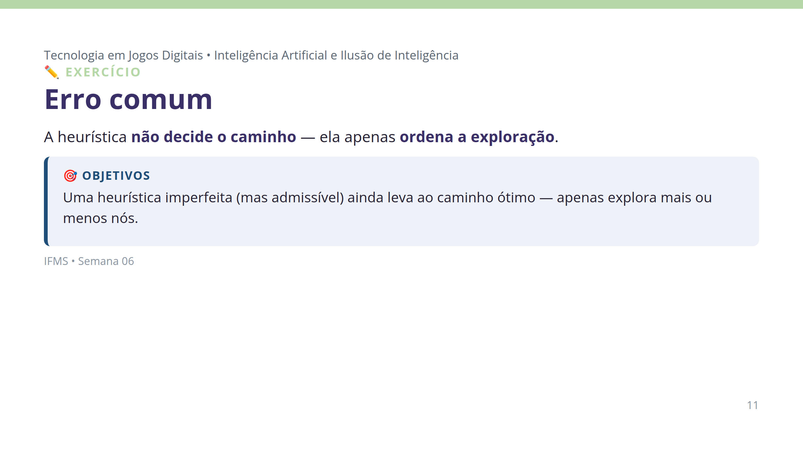

Slide 12
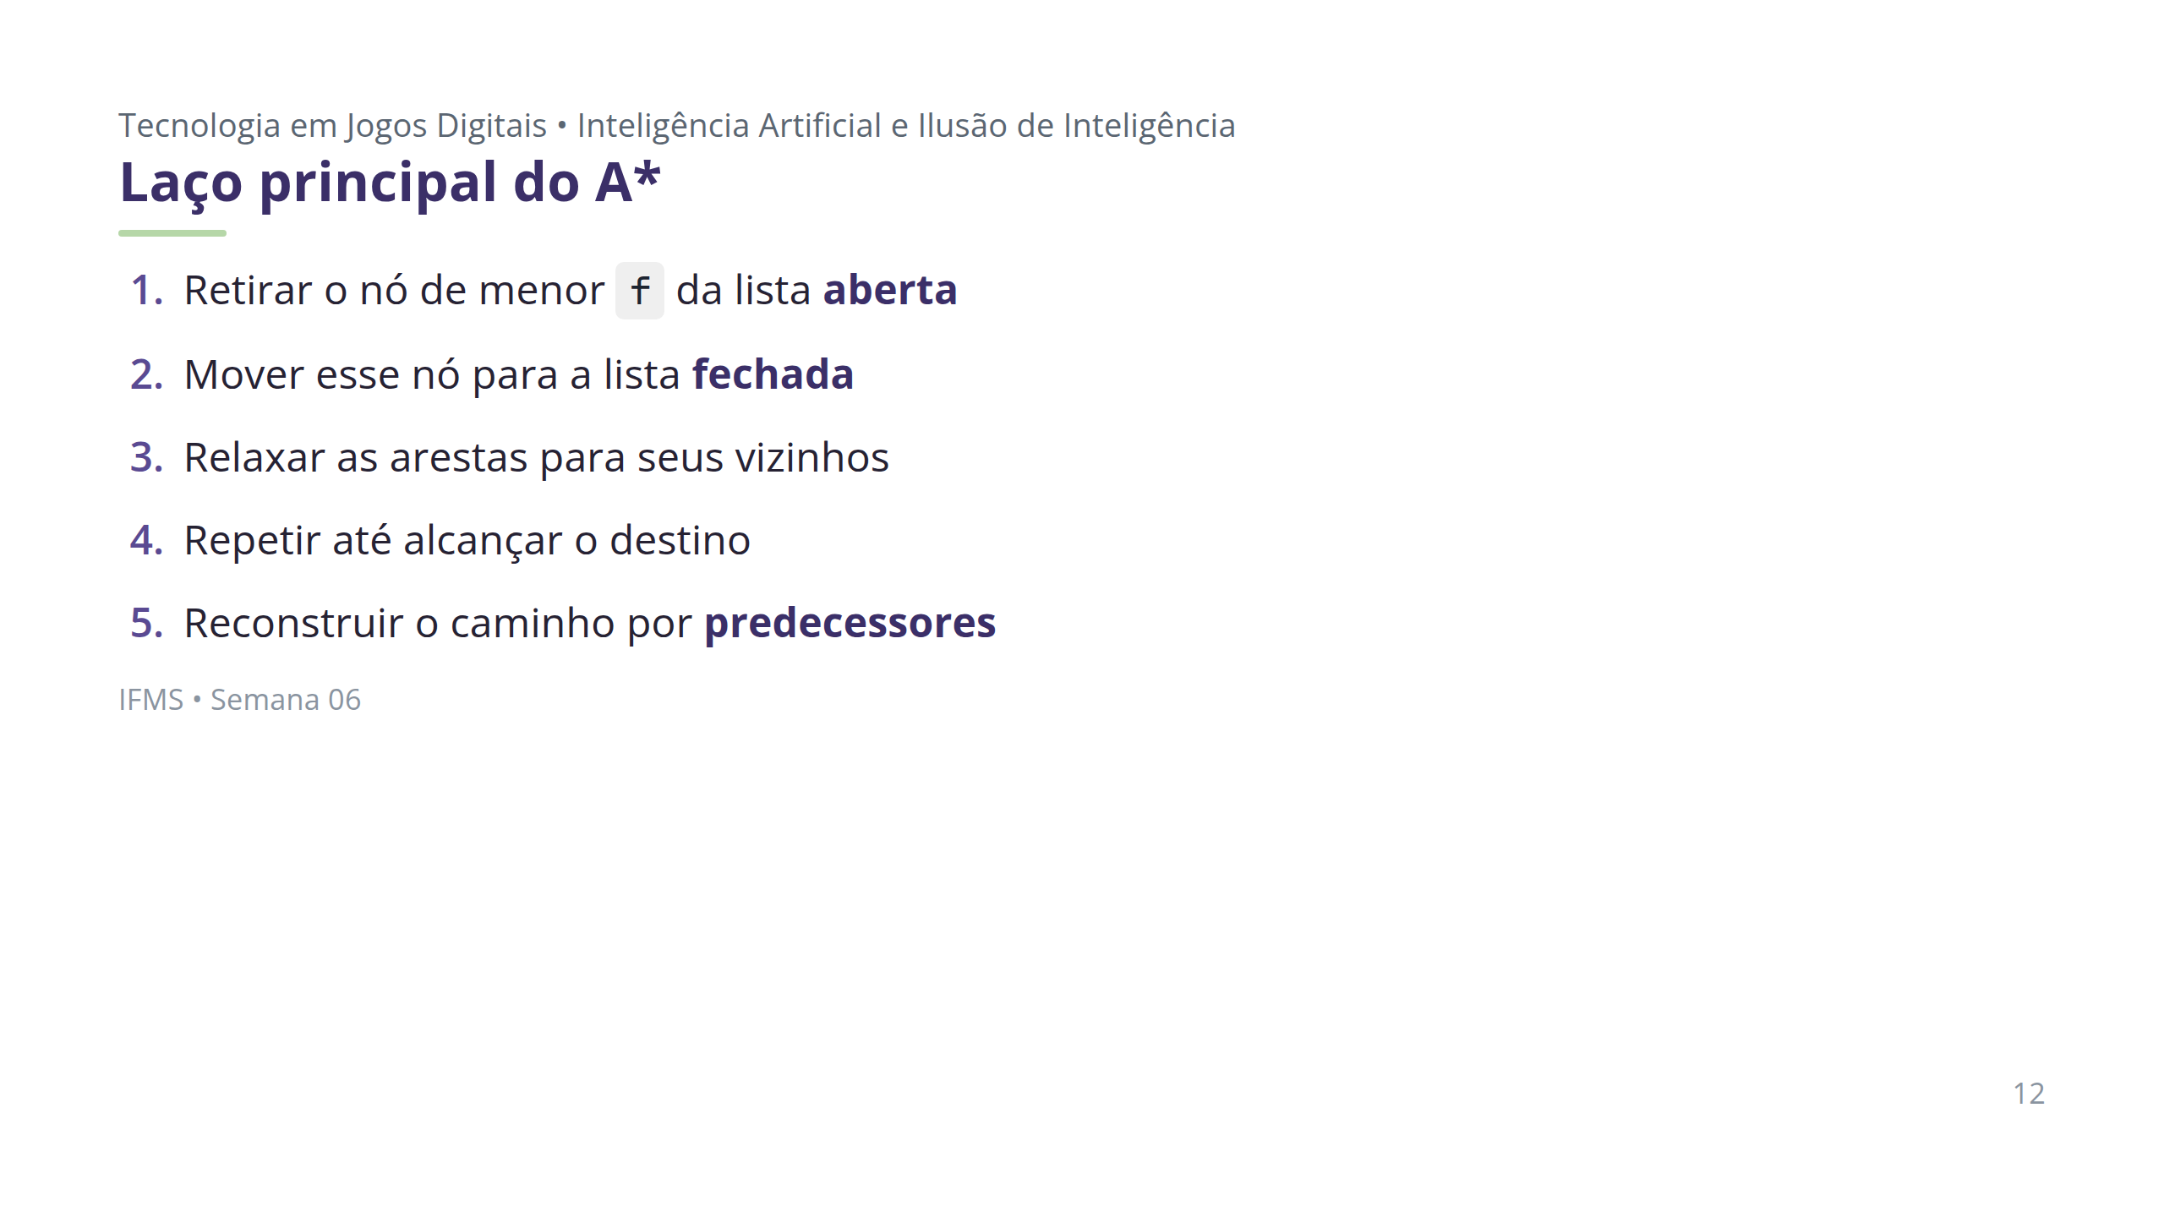

Slide 13
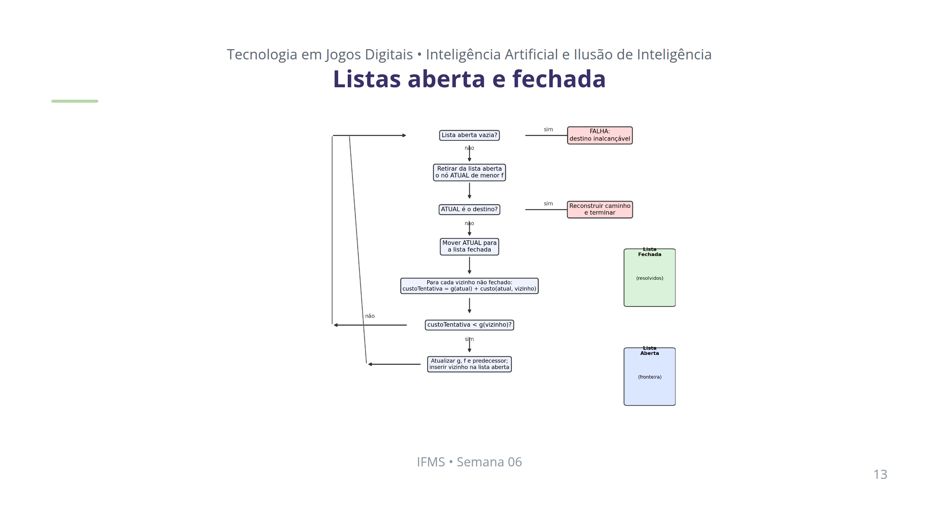

Slide 14
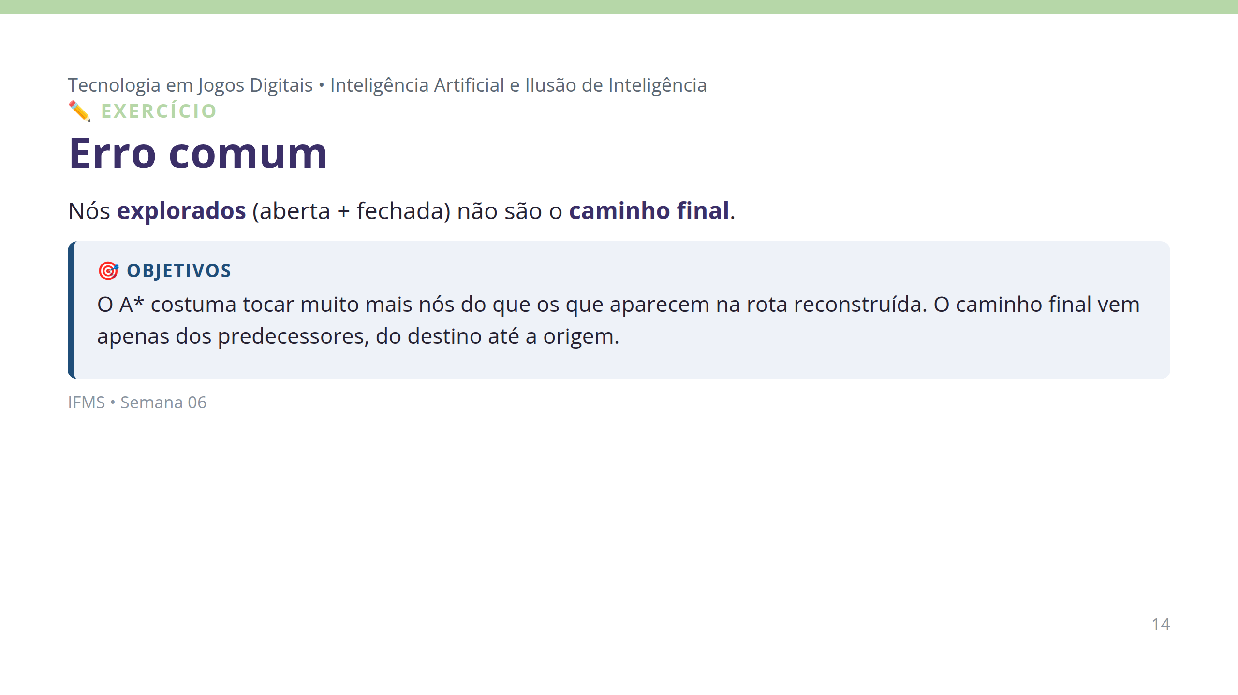

Slide 15
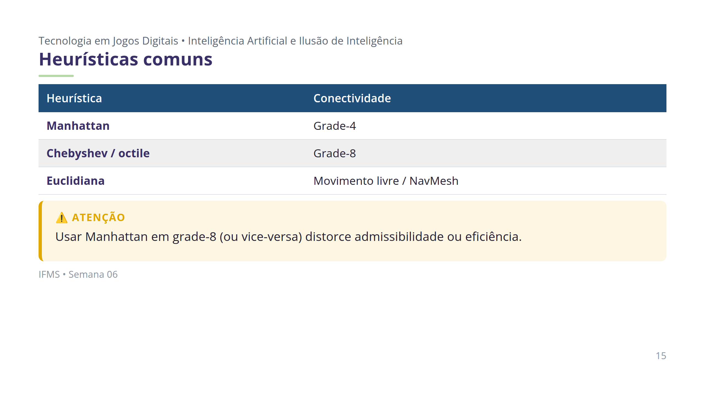

Slide 16
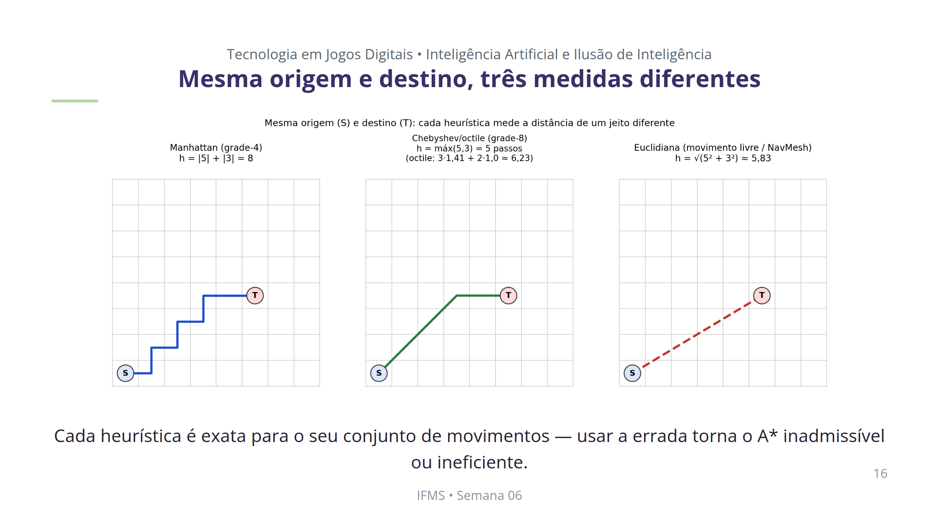

Slide 17
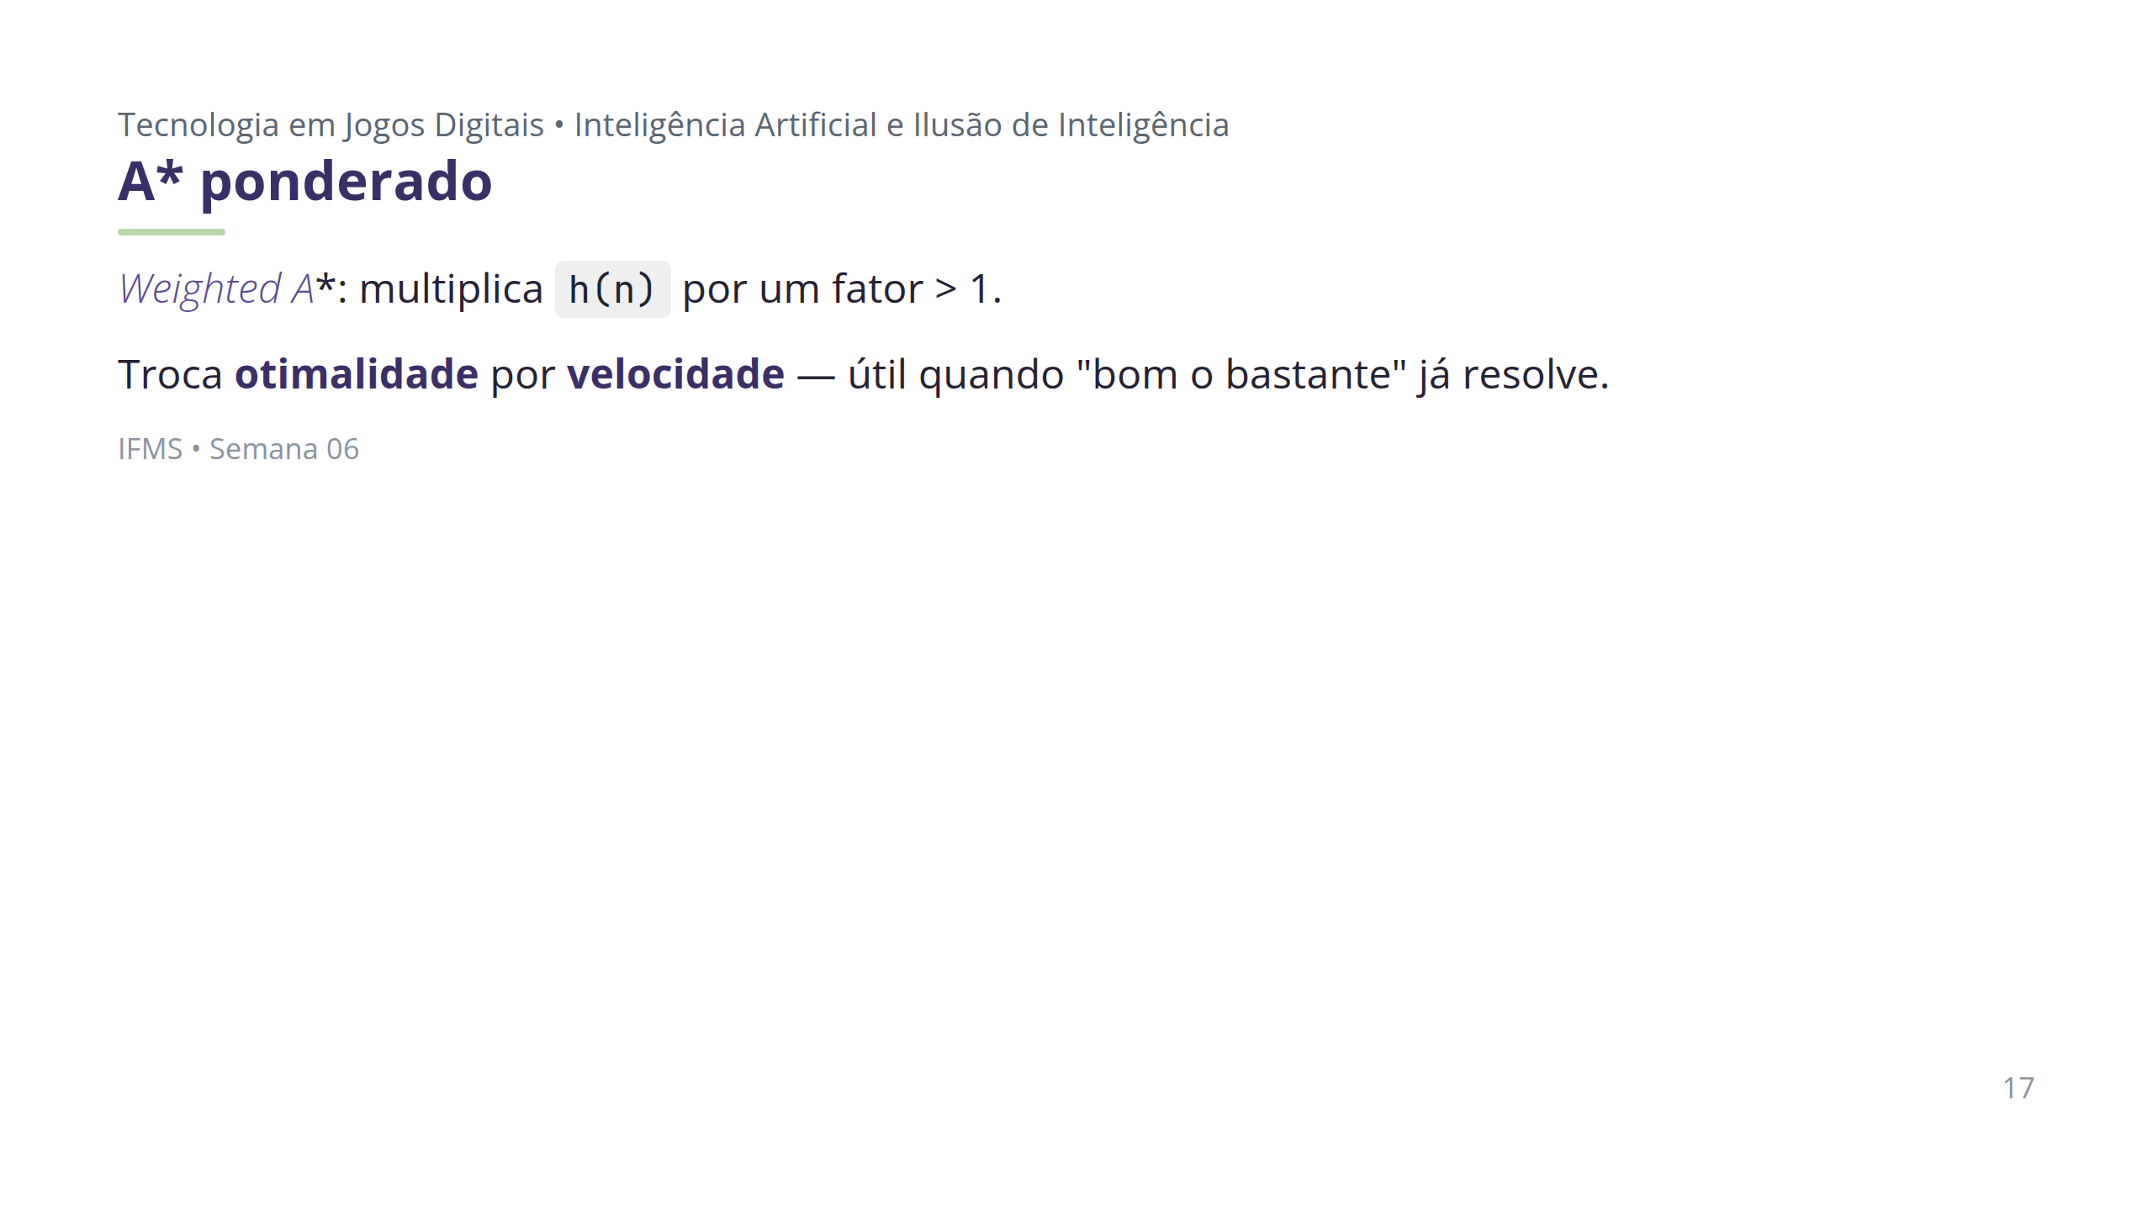

Slide 18
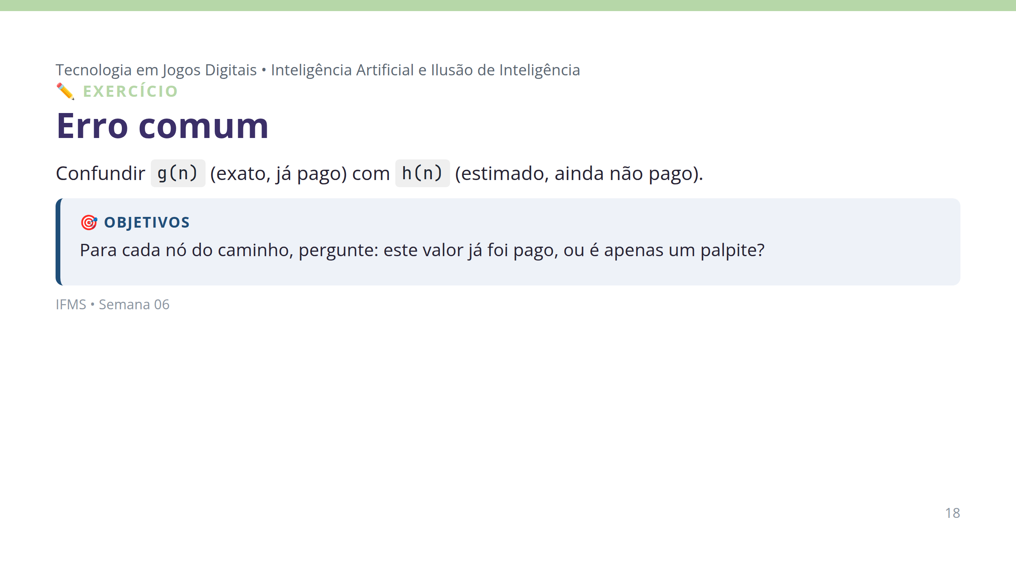

Slide 19
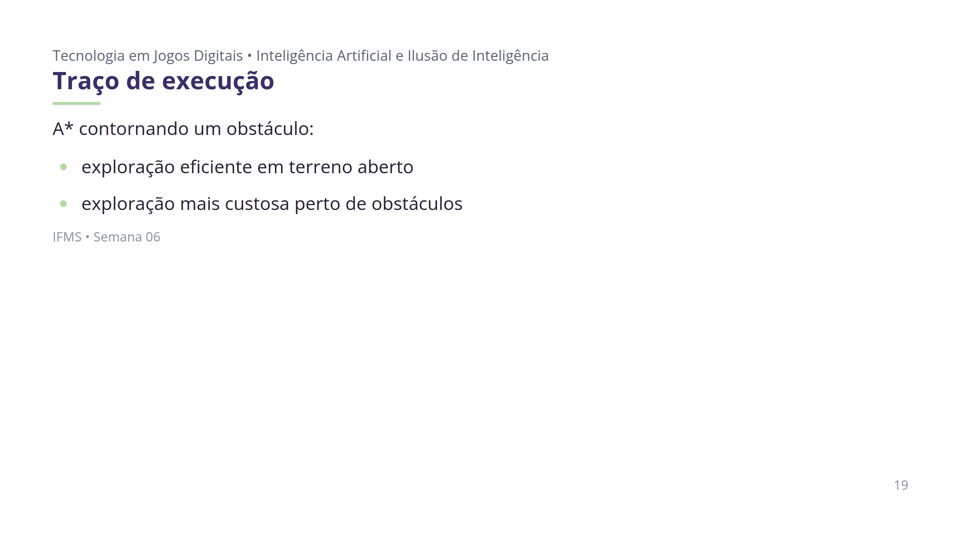
Notes:
FIGURA A PRODUZIR (nota do apresentador — não aparece no slide) Objetivo didático: Mostrar visualmente as listas aberta e fechada se expandindo ao contornar um obstáculo. Arquivo sugerido: assets/astar-traco-execucao-obstaculo.webp Descrição: Grade lógica sobreposta à cena de teste, com células da lista fechada em uma cor, células da lista aberta (fronteira) em outra, e o caminho final destacado contornando um obstáculo central. Como produzir: Screenshot do script de A* simplificado rodando sobre a grade lógica, com gizmos coloridos para aberta/fechada, capturado durante a demonstração ao vivo no Unity.

Slide 20
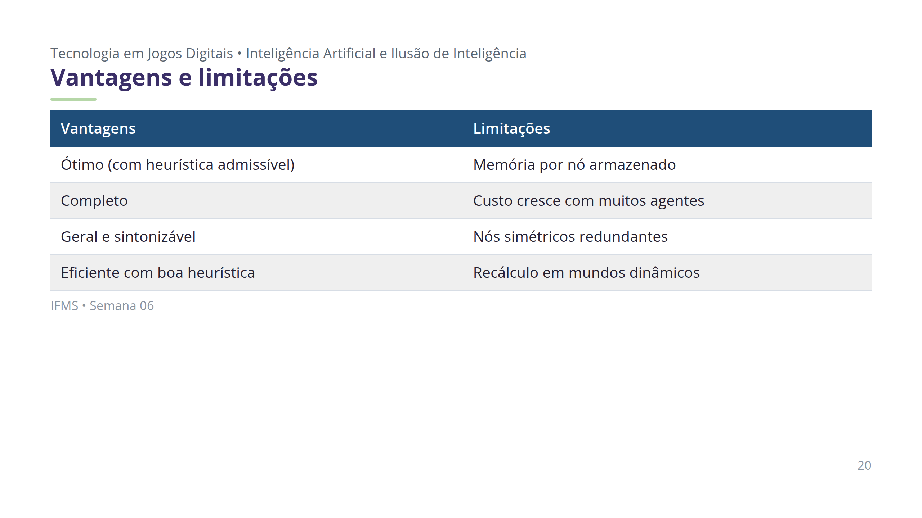

Slide 21
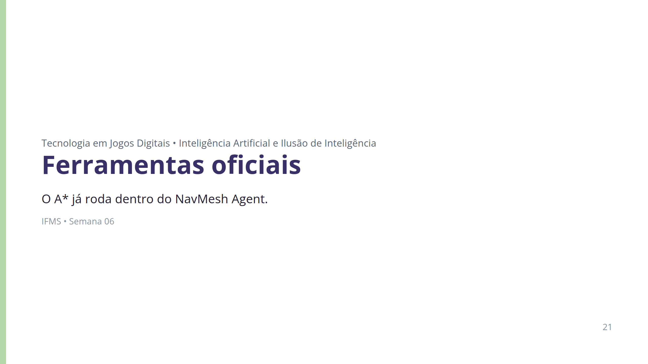

Slide 22
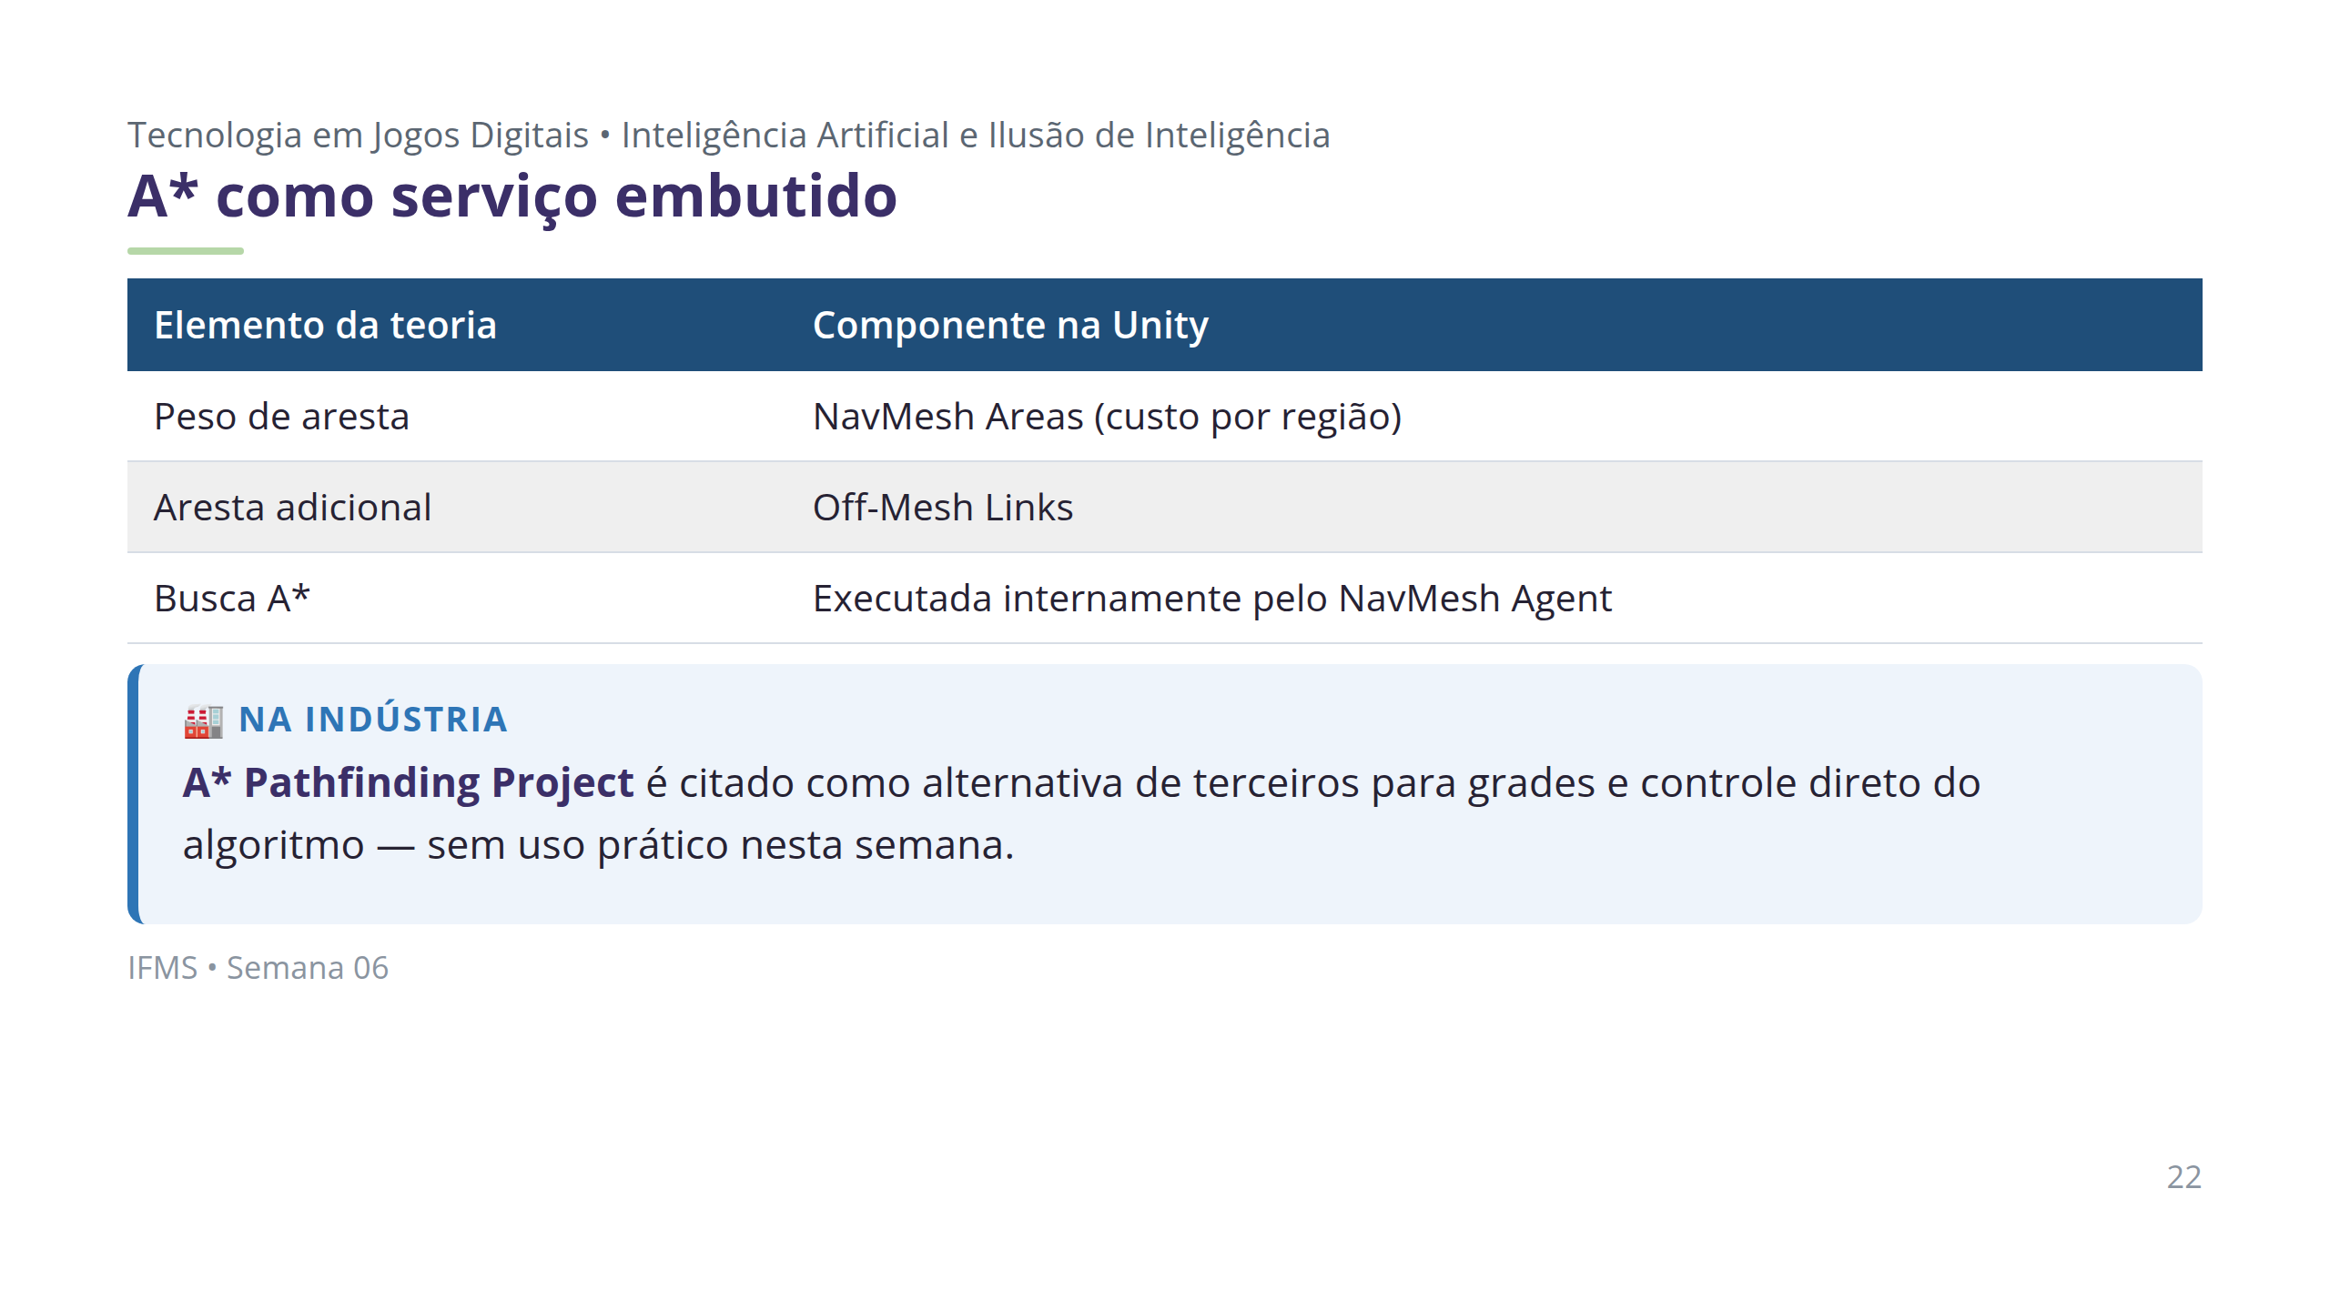

Slide 23
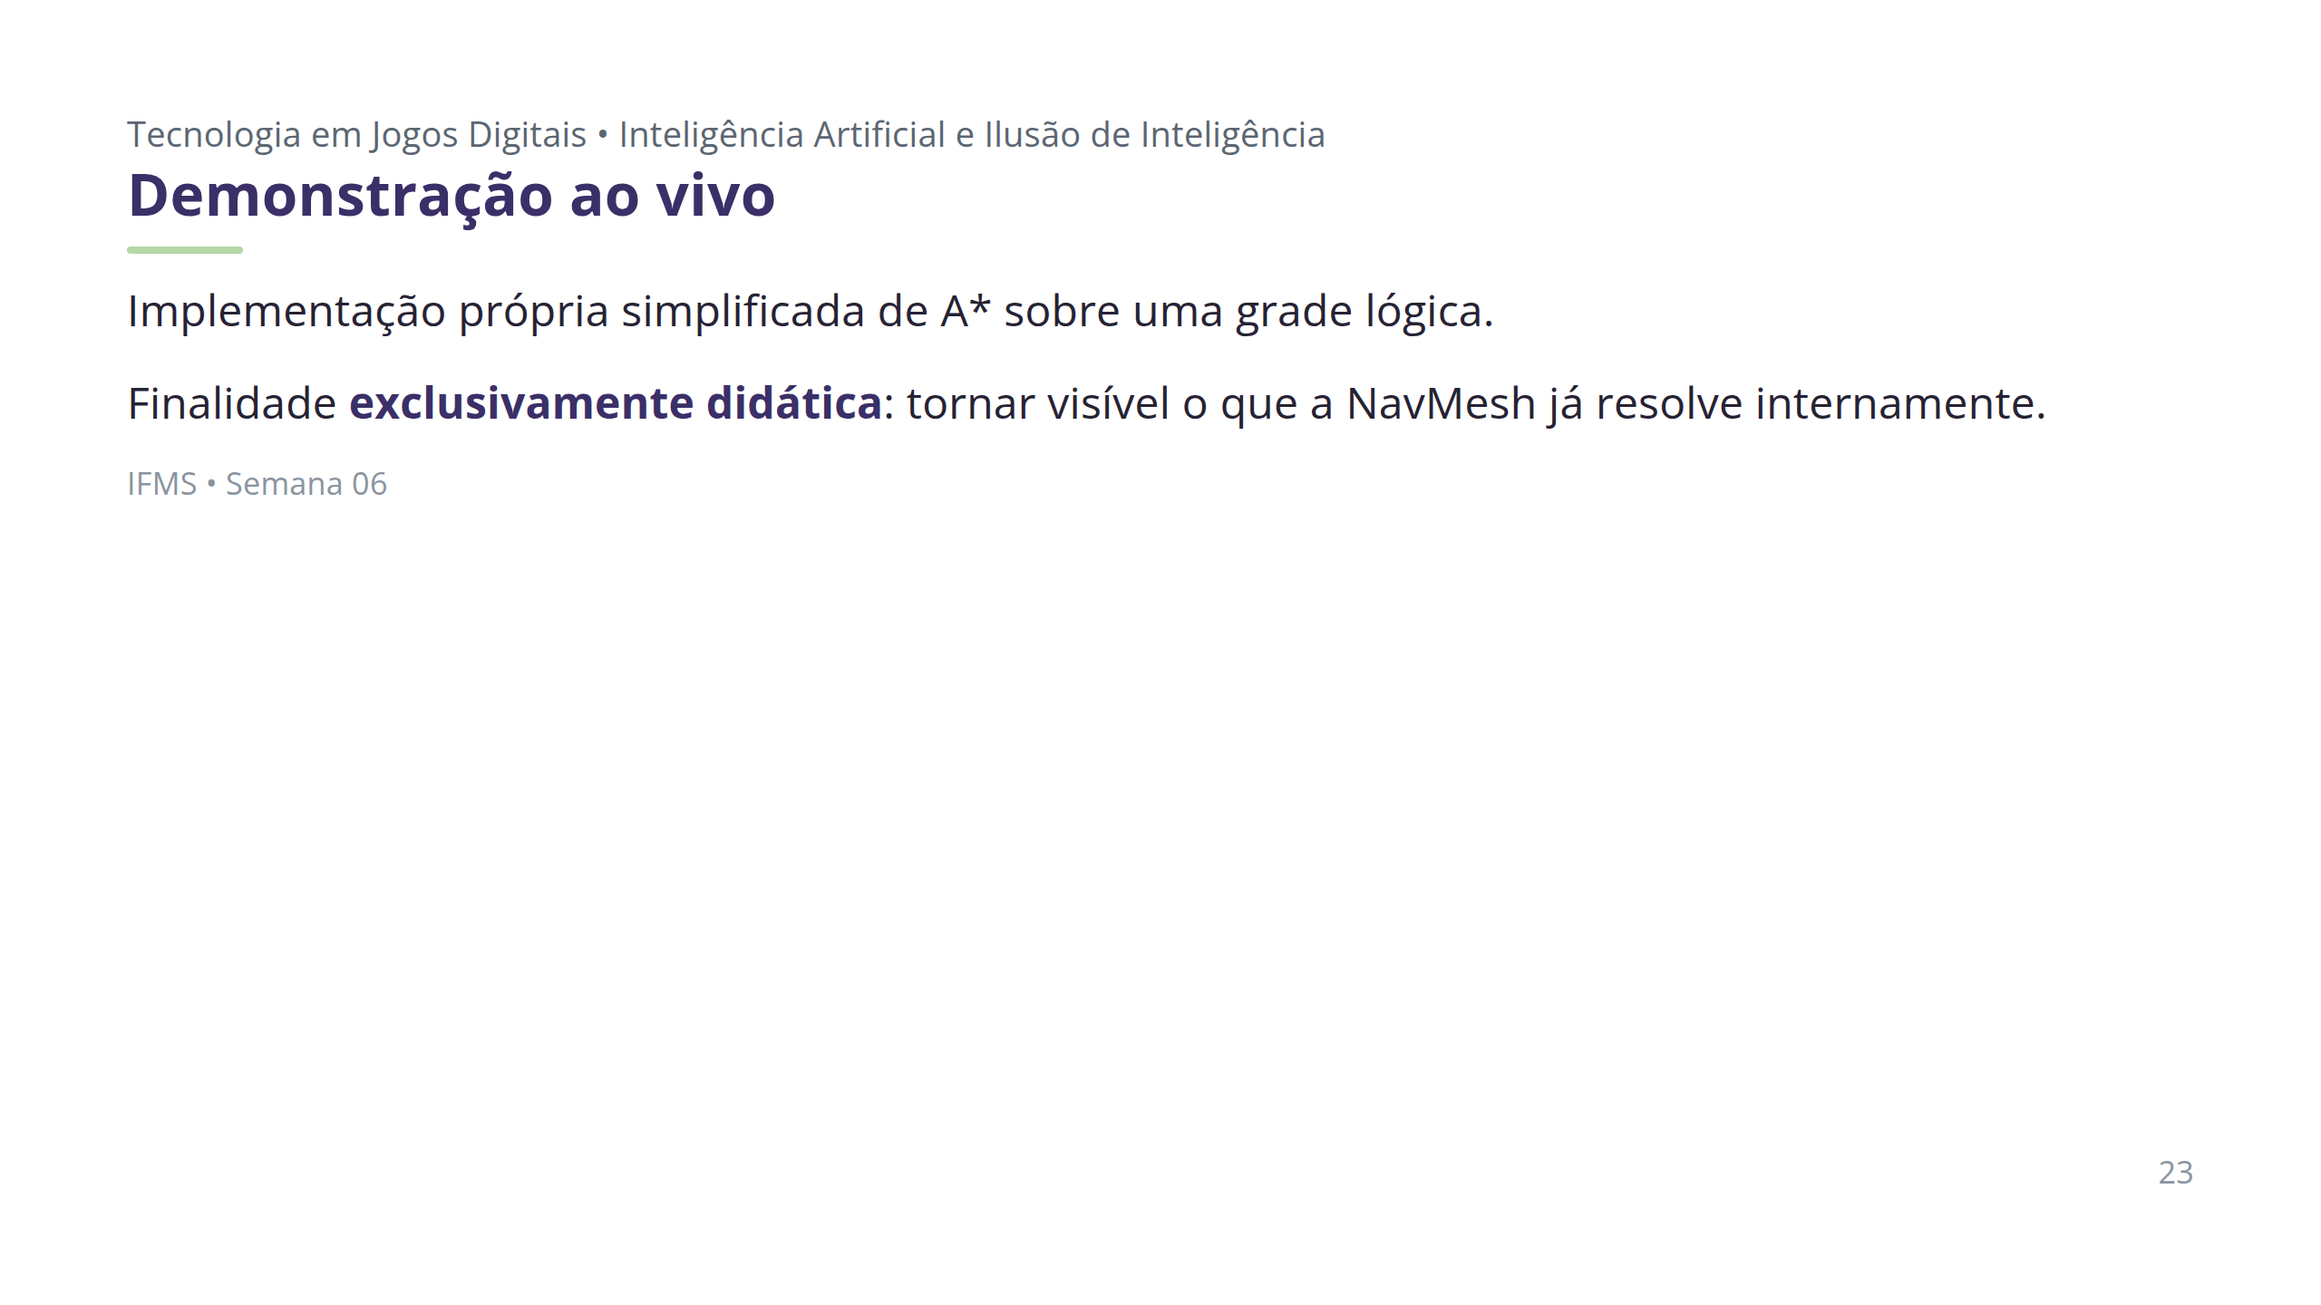

Slide 24
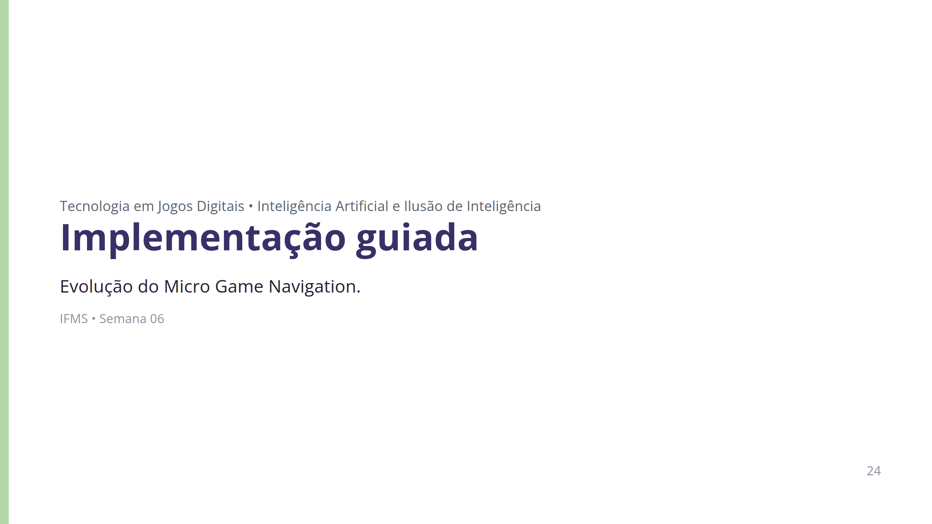

Slide 25
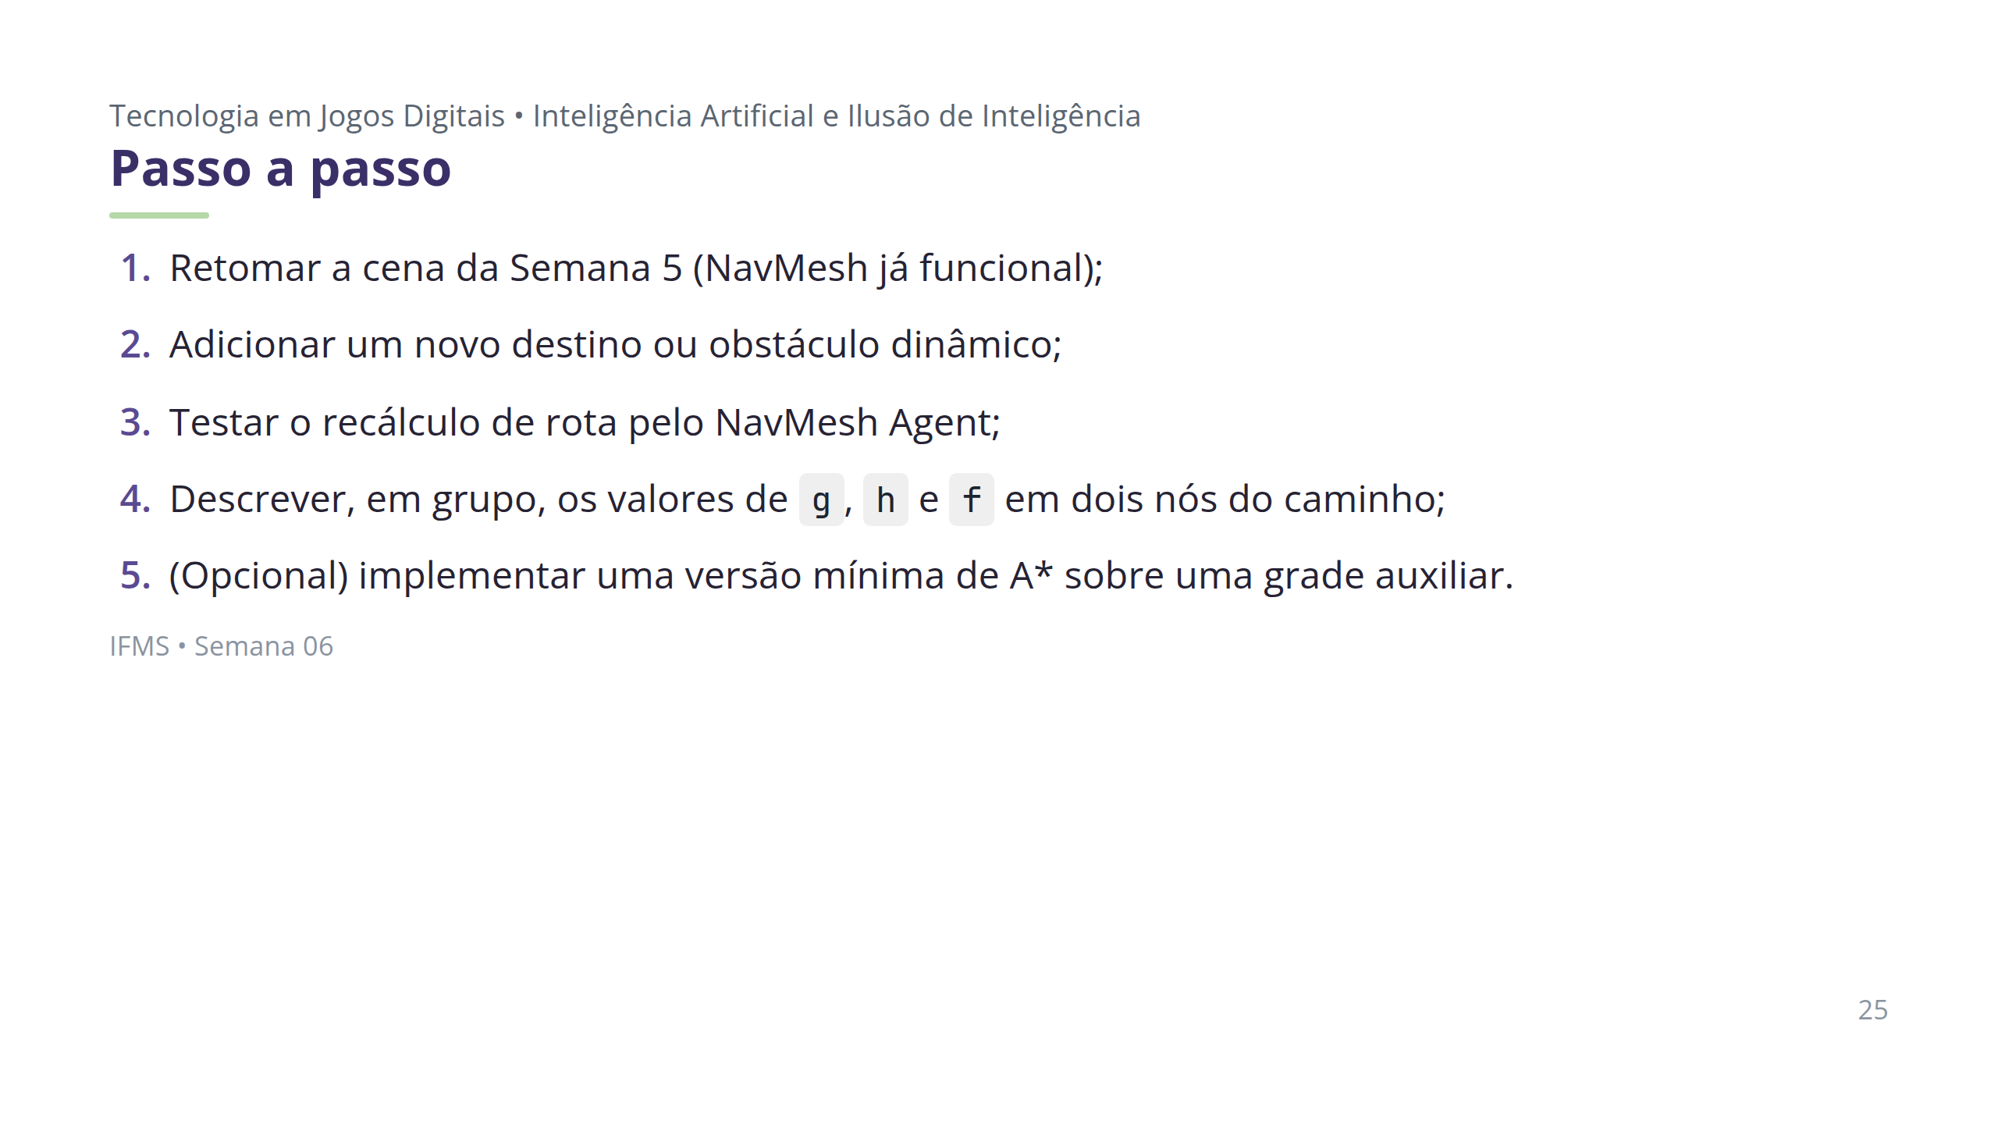

Slide 26
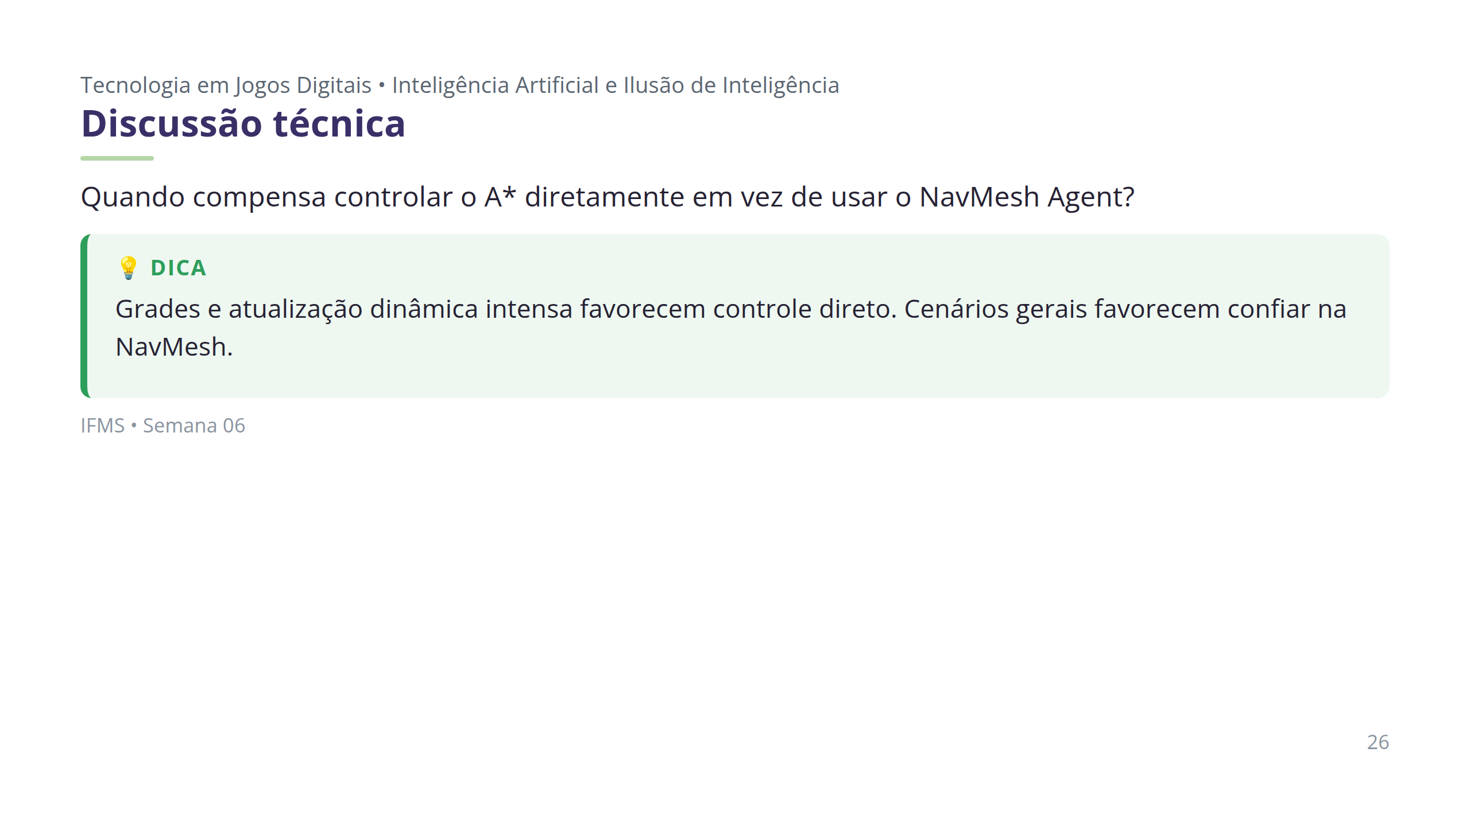

Slide 27
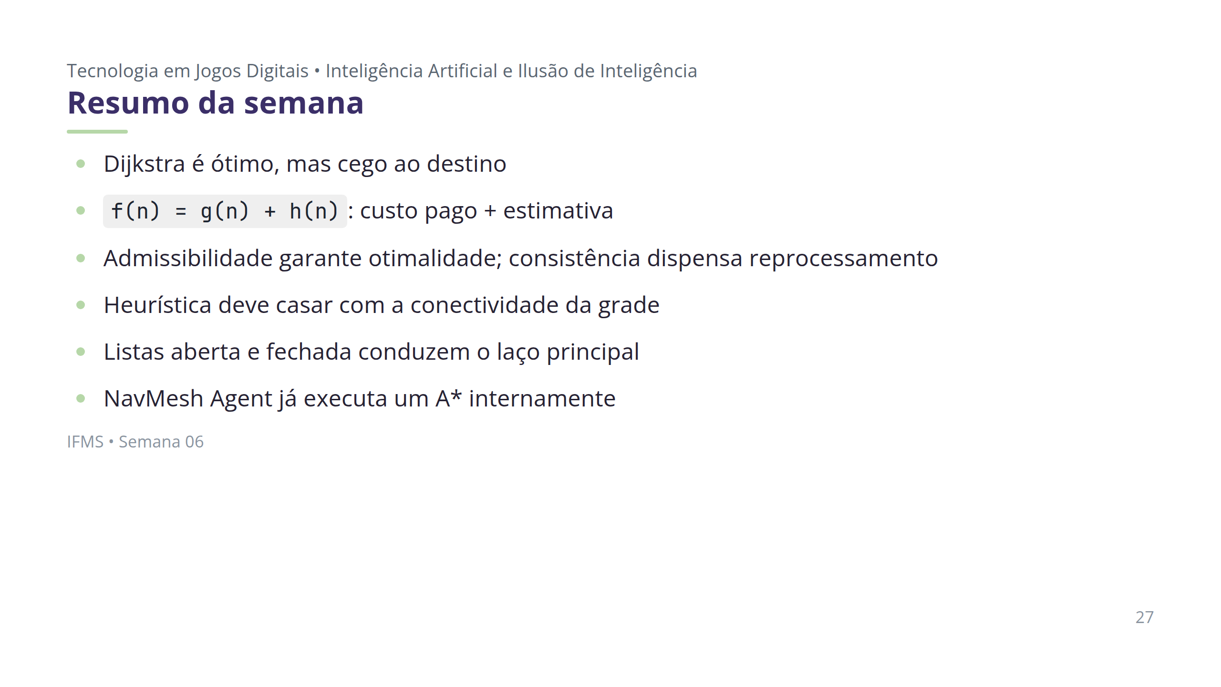

Slide 28
